Slide 1




习近平新时代中国特色社会主义思想学生读本（初中）
第七讲 携手构建人类命运共同体
第2课时 坚持走和平发展道路

Slide 2
导读目标
责任意识：
培养热爱和平、珍爱和平的理念，增强为世界和平与发展做贡献的责任感和使命感
培养学生分析问题的能力，明辨是非的观念
知道和平发展道路的内涵

Slide 3
重点、难点
重点：怎样坚持走和平发展道路
难点：为什么要坚持走和平发展道路

Slide 4

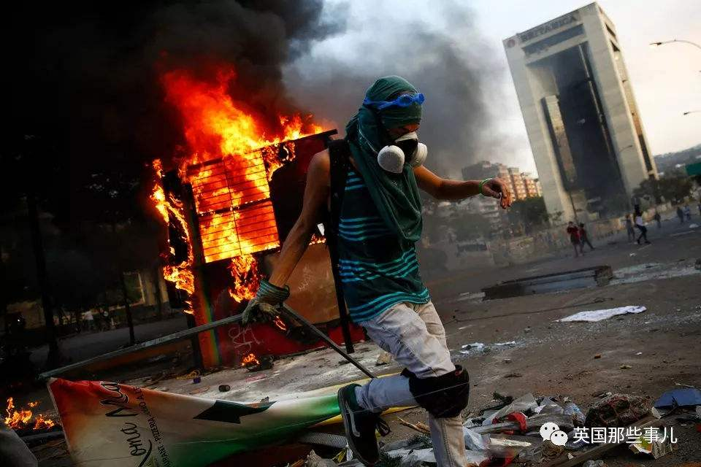
导读引入
威胁世界和平的主要因素
霸权主义
恐怖主义

Slide 5
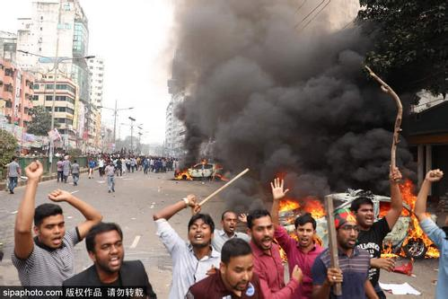
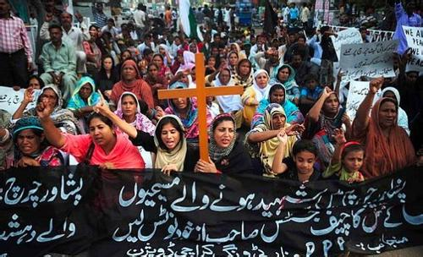
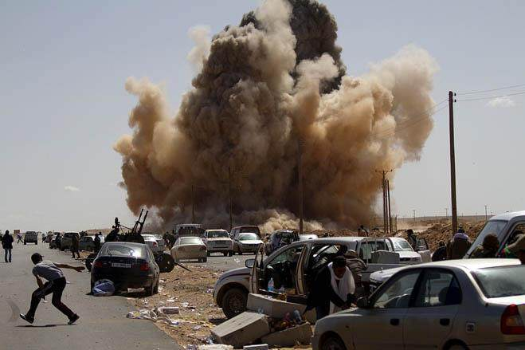
民族问题
宗教冲突
局部战争

Slide 6
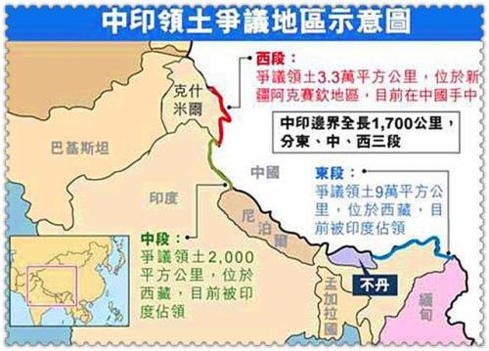
世界整体上维持和平的态势，但战争的阴影从未远离。局部战争与冲突从未间断，霸权主义、民族问题、宗教冲突、领土争端和恐怖主义等威胁世界和平的种种因素依然存在。
领土争端

Slide 7
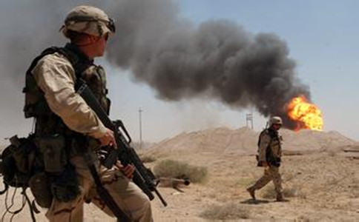
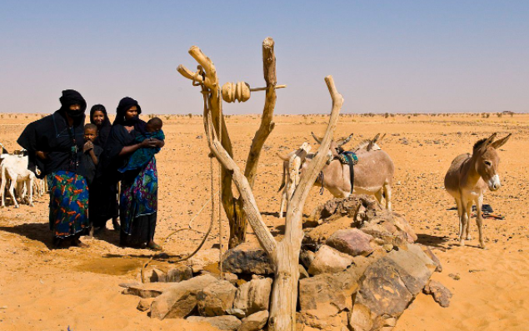
制约人类发展的主要因素
频发的战争
恶劣的自然环境

Slide 8
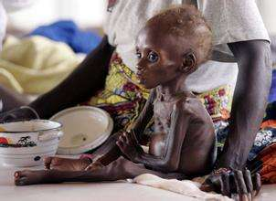
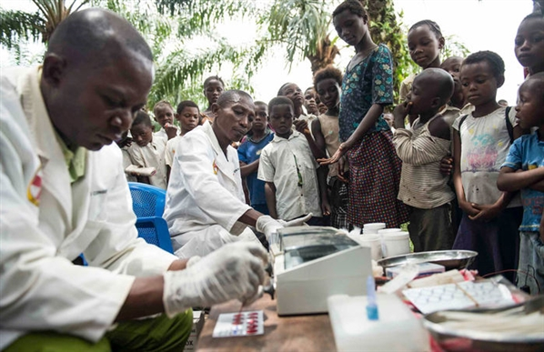

饥饿
疾病
社会动荡

Slide 9

世界经济发展不平衡现象仍然存在，发达国家与发展中国家间的差距仍然很大。频发的战争、恶劣的自然环境、落后的教育等诸多因素使许多国家仍然难以摆脱贫困。由此衍生的饥饿、疾病、社会动荡等一系列问题，阻碍着人类的发展。

Slide 10
故事分享
坚持走和平发展道路
“一带一路” 绘就发展新蓝图
横贯欧亚大陆的古丝绸之路，留给世界“和平合作、开放包容、互学互鉴、互利共赢”的精神遗产。沟通历史与未来，连接中国与世界，习近平主席准确把握新时期国际秩序深刻调整、经济全球化不断深入的大趋势，高屋建瓴提出共建“丝绸之路经济带”和“21世纪海上丝绸之路”的重大倡议，吸引了全世界的目光，得到有关国家积极响应。
目前，已经有60多个国家和国际组织积极响应一带一路的倡议，这些国家的总人口约44亿，经济总量约21万亿美元，分别约占全球的63%和29%。 在这条经济走廊上，2014年中国与沿线国家的货物贸易额达到1.12万亿美元，占我国货物贸易总额的四分之一。而未来10年，这个数字将翻一番，突破2.5万亿美元。数字翻番，带来的是更大的市场空间，更多的就业机会和更广的合作领域。一带一路的沿线国家，也将形成更加紧密的利益共同体、命运共同体和责任共同体。

Slide 11
紫金矿业中塞友谊林
塞尔维亚位于中国“一带一路”倡议的沿线。紫金矿业收购的博尔铜矿是中企在该国的第二次大型投资。事实表明，作为一个负责任的大国，中国的“一带一路”倡议，正在给沿线国家带来真真切切的实惠。
近年来，紫金矿业以“一带一路”为布局脉络，深度开展国际化战略合作，不断创造新的增长极，公司进入了2016年《福布斯》全球2000强全球金属矿业公司第9位、全球黄金企业第3位，成为擎起中国矿业“一带一路”大旗的先行者。
开放共赢，是紫金矿业的发展基因。公司战略始终踩准国家意志的节拍，为公司在"一带一路"中先行一步培厚了先发优势。从2005年起，紫金矿业把发展的目光从国内放大到全球，积极实施"走出去"战略，参与全球矿业开发，成为国内海外投资成功案例最多、且运营水平较高的矿业公司之一。

Slide 12
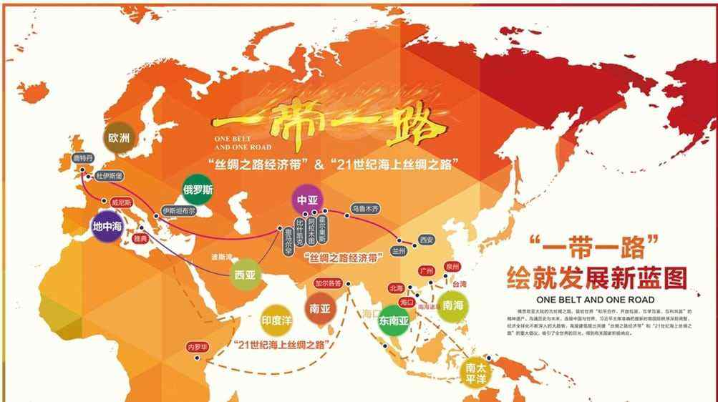
“一带一路” 联通世界

Slide 13
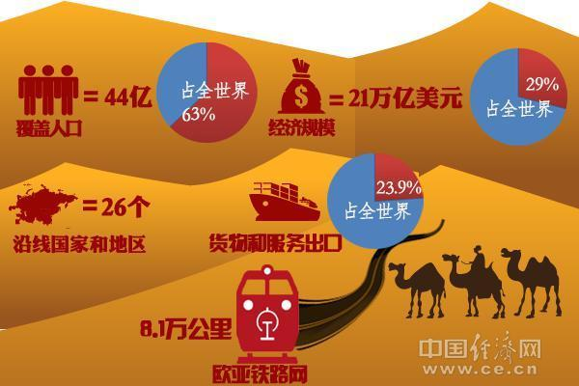
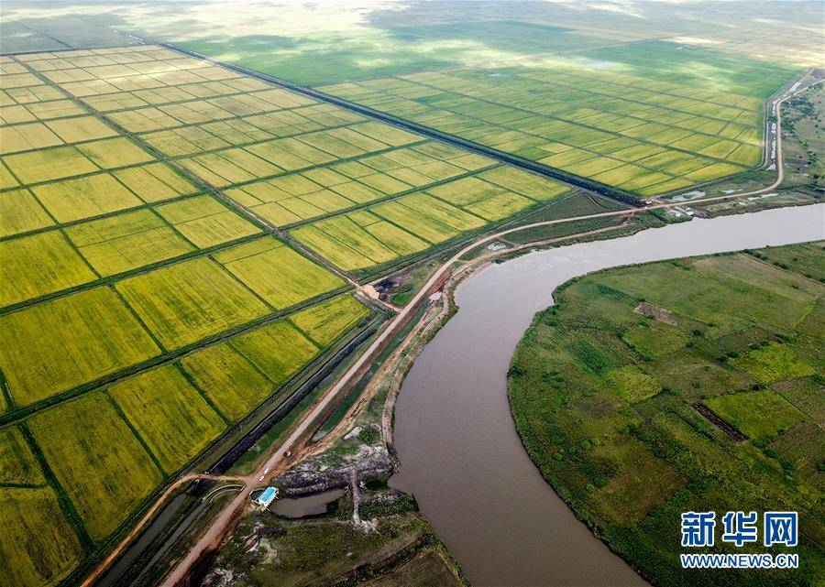
沿线经济
莫桑农业园

Slide 14
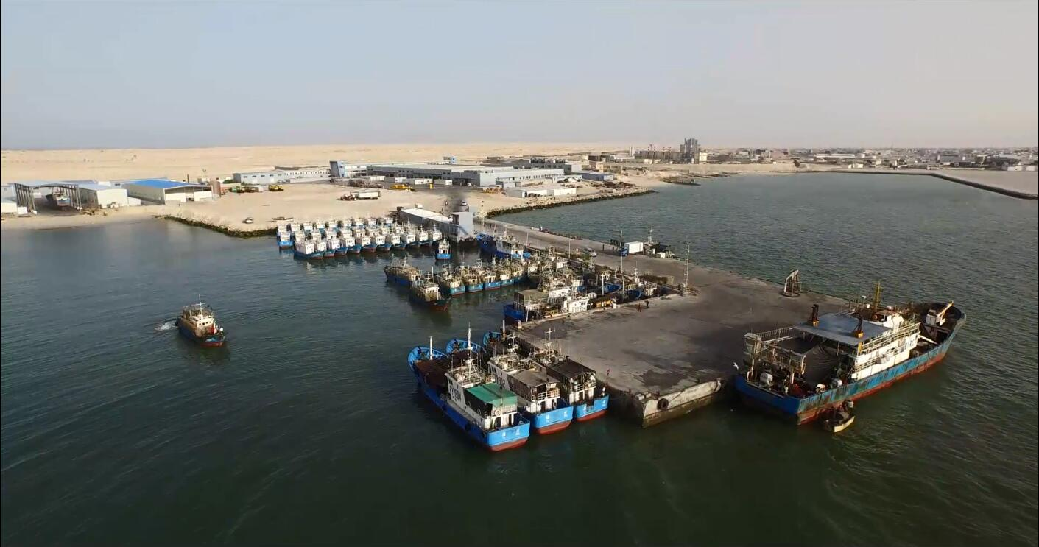
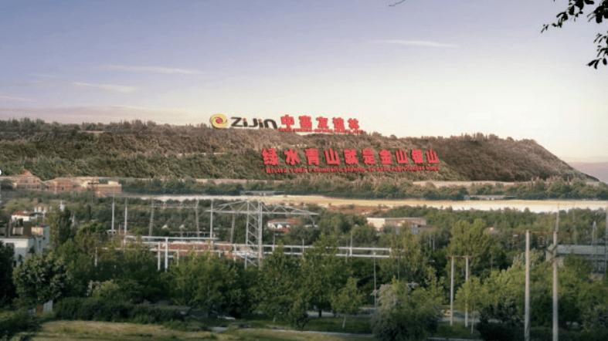
宏东远洋渔业基地
紫金矿业中塞友谊林

Slide 15
1.“一带一路”提出的意义
①不仅为中国的发展营造了有利的外部环境，也为促进全球共同繁荣、构建内人类命运共同体奠定了坚实的基础。
②提升了沿线国家的联通水平，正在改变着沿线各国的发展面貌。 既促进了它们的经济发展，又推动各国之间的友好与合作。
③不仅是中国和周边、中国和世界的一个联通工程，也为世界发展提供了机遇。

Slide 16


2.“一带一路”秉持的原则
共商、共建、共享

Slide 17
析案明理
推进中国特色大国外交
国务委员兼外长王毅与联合国秘书长古特雷斯视频会晤
双方就中美关系交换了意见。王毅简要介绍了中美关系出现目前状况的来龙去脉，表示中美关系的是非曲直一目了然。面对美方的无理打压和造谣抹黑，中方别无选择，只能也必须挺起脊梁，坚决应对，以捍卫国家的主权和民族尊严，维护中国人民的正当发展权利。同时也是在维护国际关系的基本准则，维护国际公平正义，维护发展中国家的共同利益。美方近期表示不希望对抗，不搞冷战，希望两国关系重回正轨。但关键是要落实到具体的行动上，使美国对华政策回到理性务实的轨道上来。如果美方履行承诺，中方愿同美方相向而行，共同回答好中美关系向何处去这一世纪之问，就如何搞好中美关系这一必答题交出一份让两国人民都满意的答卷。

Slide 18
中俄建交70周年:“永远成为好邻居、好朋友、好伙伴”
作为“庆祝新中国成立70周年和中俄建交70周年"重要系列活动之一，首届莫斯科“中国节"的举行，为促进两国人民友好交流搭建重要平台。“我还从未见过如此热闹有趣的外国文化节。"市民丽娜在与一群身着戏服的中国京剧演员合影后，兴奋地告诉记者:“举办‘中国节'系列活动体现了两国关系的与众不同。”
“中国节"主办方表示，将活动主场设于此地具有特殊意义——展览馆主要用以展现国民经济伟大成就。此次“中国节"主题为“中国:伟大的遗产和新时代”，是为了向中国人民和新中国建设成就致敬，传递俄中两国人民间的特殊情感。
俄罗斯外交部第一亚洲司副司长安德烈·斯莫罗金表示，今年是俄中建交70周年和新中国成立70周年，意义非凡。“中国节"系列活动是近年来中国在俄举办的规模最大的庆祝活动，具有重要的政治、文化意义。希望俄罗斯民众可以借此增加对中国文化的切身体验，加深对中国的了解，从而增进两国人民的情感和友谊。

Slide 19
历时7年35轮谈判，中欧投资协定谈判如期完成——中欧合作共赢开新局
2020年12月30日，中欧领导人共同宣布如期完成中欧投资协定谈判。历经7年、35轮，如期完成谈判、达成共识，在中欧建交45周年这一特殊年份更显意义非凡。这是中欧双方7年来共同努力的结果，也是深化中欧经贸合作的新开端。中国开放的步子越迈越大，未来将更多地参与高标准贸易与投资规则的制定，推动全球化健康持续发展。
“中欧投资协定对标国际高水平经贸规则，着眼于制度型开放，是一项平衡、高水平、互利共赢的协定。”商务部条法司负责人介绍。
具体来看，平衡主要体现在，一是双方作出开放承诺的同时十分注重保留必要的监管权;二是双方既注重促进双边投资合作，也强调投资需有利于可持续发展。高水平主要体现在，双方致力于促进投资自由化便利化，达成了高水平的谈判成果。协定涉及领域远远超越传统双边投资协定，谈判成果涵盖市场准入承诺、公平竞争规则、可持续发展和争端解决四方面内容。互利共赢主要体现在，双方都拿出了高水平和互惠的市场准入承诺，所有的规则也都是双向适用的，将为企业打造公平竞争的环境，惠及中欧双方企业乃至全球企业。

Slide 20
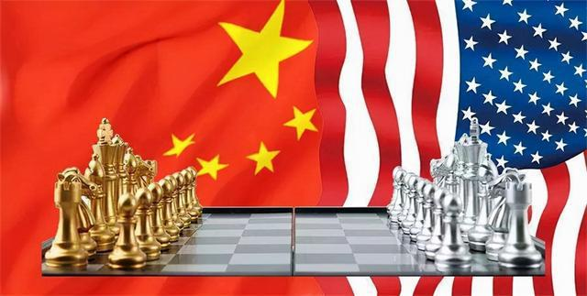
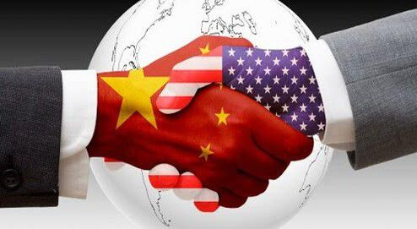
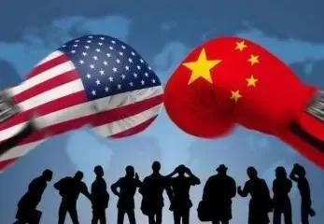
中美关系是当今世界最重要的双边关系之一，维护和稳定中美关系事关两国人民和世界各国人民福祉，关乎世界和平、稳定、发展。

Slide 21
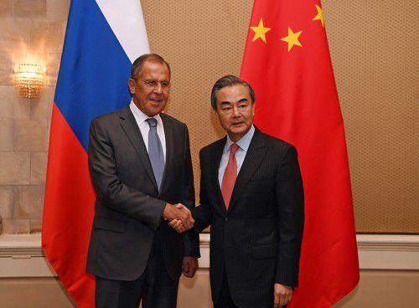
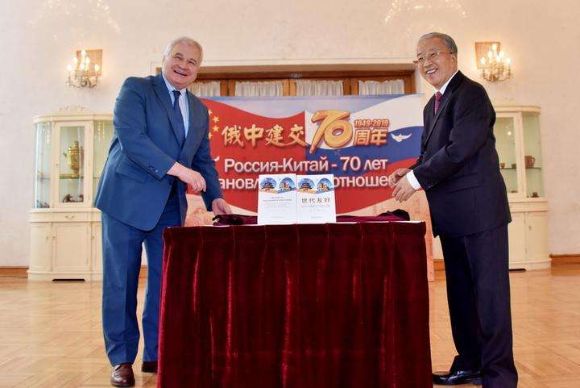
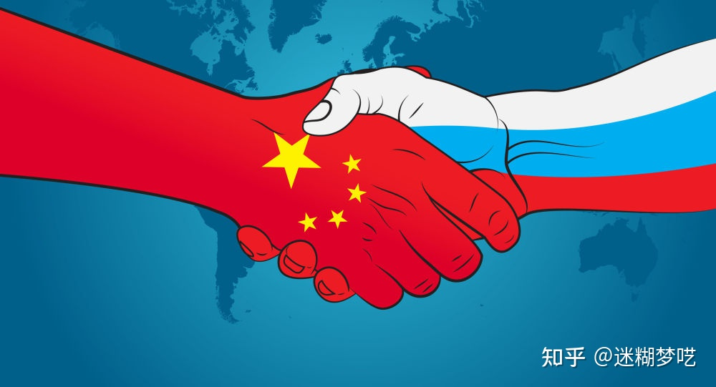
中俄关系是互信程度最高、协作水平最高、战略价值最高的一对大国关系。

Slide 22

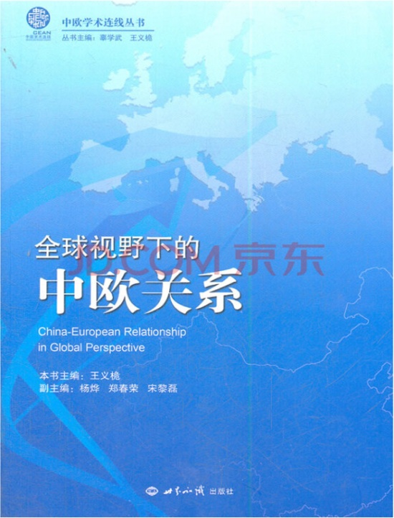
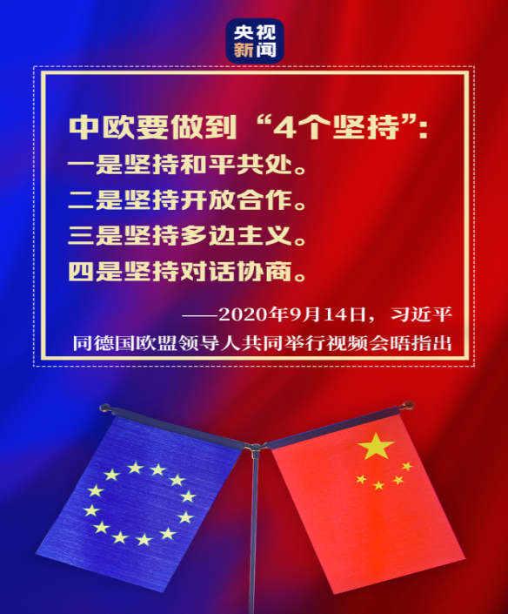
中欧作为世界两大力量、两大文明，其关系好坏对世界影响甚深。中国同其他大国深化合作，同样不容忽视。

Slide 23
3.如何认识中国特色大国外交？
①中国同世界共享机遇、共谋发展。我们积极发展全球伙伴关系，扩大同各国的利益合作，努力发展共同利益，不断打造全方位、多层次、立体化的全球伙伴关系网。
②大国之间相处，要不冲突、不对抗、相互尊重、合作共赢。
③中国始终重视促进周边国家和地区的和平、稳定、发展为己任，坚持与邻为善、以邻为伴来发展周边外交关系，积极加强与周边国家的政治、经济合作。
④中国不断加强和广大发展中国家的团结与合作，倡导和践行多边主义，努力提升发展中国家在世界事务中的代表性和发言权，推动形成更加公正合理地国际政治经济新秩序。

Slide 24
始终不渝走和平发展道路
“坚持不忘初心、继续前进，就要始终不渝走和平发展道路，始终不渝奉行互利共赢的开放战略，加强同各国的友好往来，同各国人民一道，不断把人类和平与发展的崇高事业推向前进。”习近平总书记在庆祝中国共产党成立95周年大会上的重要讲话，再次重申了中国走和平发展道路的一贯立场。
有着五千年历史的中华民族，始终崇尚和平，深知“国虽大，好战必亡”的道理。尤其是近代以来，战争带来的苦难给中国人民留下了刻骨铭心的记忆。中国共产党和中国人民从苦难中走过来，深知和平的珍贵和发展的价值，始终把促进世界和平与发展视为自己的神圣职责。
走和平发展道路，是我们党根据时代发展潮流和我国根本利益作出的战略抉择。当今世界正发生深刻而复杂的变化，但和平与发展的时代主题并未改变，合作共赢的国际趋势日趋强劲，一些新兴市场国家和发展中国家步入发展快车道，世界几十亿人口分享着经济全球化带来的红利，国际力量对比总体朝着有利于和平与发展的方向发展。

Slide 25
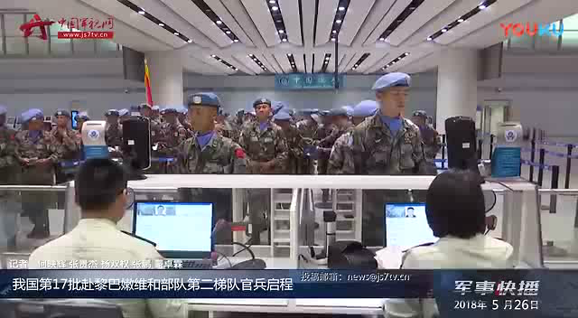
我国第17批赴黎维和部队第二梯队出征

Slide 26
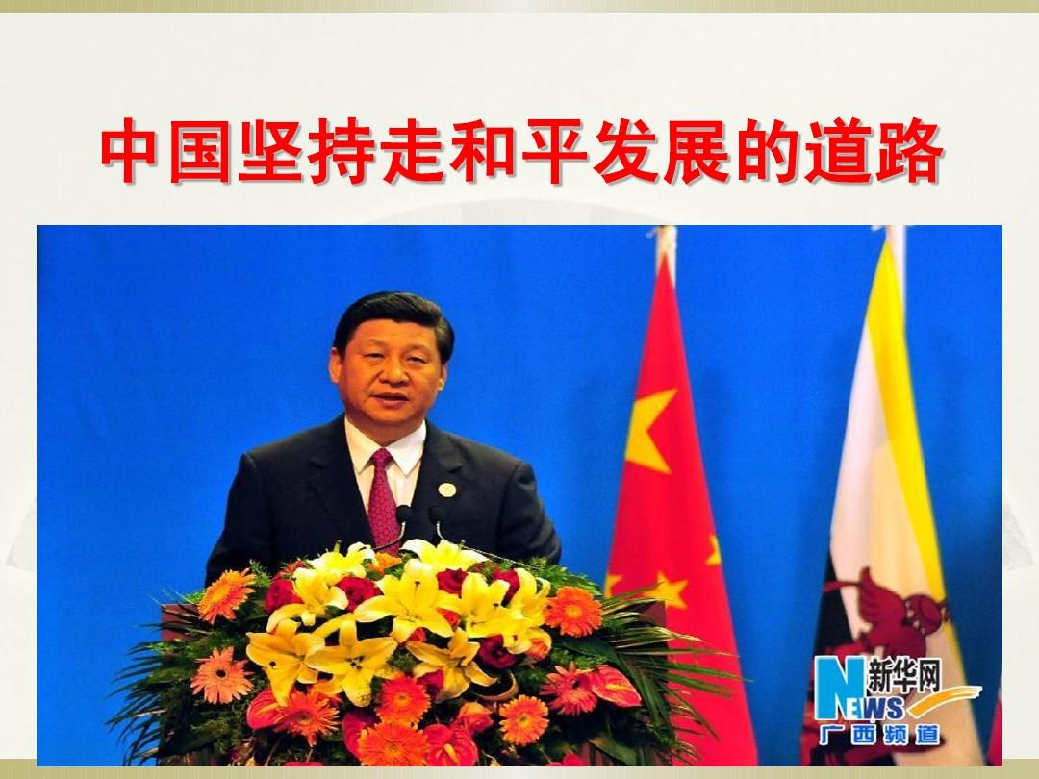


Slide 27
4.中国为什么要坚持走和平发展道路？
①中华民族历来就是爱好和平的民族，中华民族一贯追求和睦和谐。
②走和平发展道路，是我们党根据时代发展潮流和我国的国家利益作出的战略抉择。
③只有坚持走和平发展道路，只有同世界各国一道维护世界和平，中国才能实现自己的目标

Slide 28

5.面对来之不易的和平，我们应该怎么做？
无论是国家还是个人，都要珍惜今天的和平，积极表达爱好和平的愿望，主动承担维护世界和平的责任，为维护世界和平作出贡献。

Slide 29
我说我知
提出的意义
坚持走和平发展道路
1.“一带一路”联通世界
秉持的原则
2.推进中国特色大国外交
（如何认识）
为什么
3.始终不渝走和平发展道路
怎样做

Slide 30
践行你我
作为一名中学生，我们可以为世界和平与发展做些什么？

Slide 31
阅读收获
习语金句
我们要高举和平、发展、合作、共赢的旗帜,坚定不移走和平发展道路,坚持对外开放,同世界各国人民一道，推动构建人类命运共同体，让和平与发展的阳光普照全球。
今天的中国，是世界和平的坚决倡导者和有力捍卫者，中国人民将坚定不移维护人类和平与发展的崇高事业，愿同各国人民真诚团结起来，为建设一个持久和平、共同繁荣的世界而携手努力!

Slide 32
谢谢聆听！

